Slide 1

株式会社 Give Field
～法人様に価値（勝ち）あるものを～

Slide 2
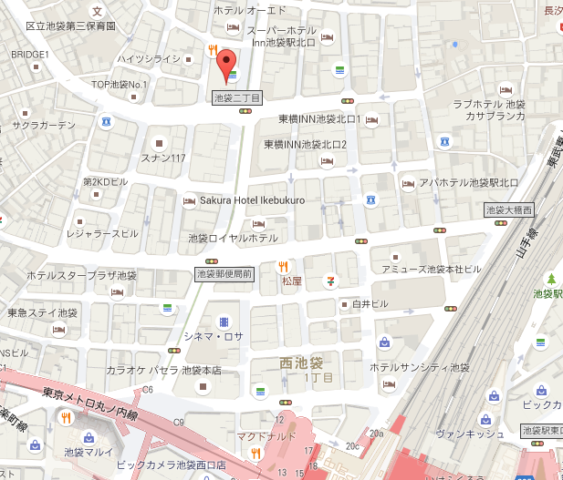
会社概要
商号
株式会社 Give Field
設立
平成27年6月22日
所在地
〒170-0014 東京都豊島区池袋2-60-11 ともビル11階
◆アクセス・・・池袋駅 西口 徒歩6分
資本金
5,000,000円
代表者
代表取締役 岸根 幸史
取引銀行
三井住友銀行、楽天銀行
事業内容
・webマーケティングプロモーション
・飲食店向け集客サービス
・コスト削減事業
・中古携帯の買取事業
事業内容
東京公安委員会 第305501507423

Slide 3
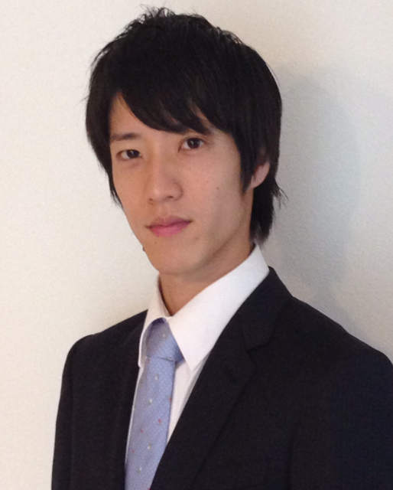
About us
使命
Our Policy
お客様へ価値（勝ち）あるものをご提供いたします。
私たちは、法人様に特化したサービスをご提供させていただいています。
法人様では『売上アップ』『コスト削減』『集客』『人材確保』『新情報収集』等多くのミッションがございますが、これら全てが
成り立ち会社の利益となります。弊社ではその中の『売上アップ』『コスト削減』と2つに焦点をあて、法人様へサービスのご提案をさ
せていただいております。変わりゆく市場で、現代のニーズを見つけ営業手法を常に進化させていかないことには継続的に売上を
上げることはできません。
コスト削減しながら売上アップという効率の良いご提案をさせていただくことによりお客様へ価値（勝ち）あるものをご提供いたします。
代表挨拶
『あたり前のことをあたり前にやる』という一つの経営理念に則り、人材育成を行っています。
また、「従業員同士でのコミュニケーション」はもちろん、「お客様とのコミュニケーション」を
重要視しております。
GIVEFIELDのプロセスはお客様には欠かせないサービスニーズを真に理解する事からはじまります。
コミュニケーションを通し、お客様のニーズを見出し、そのニーズにお応えし、多くの経験とともに知識を磨いてきました。
一概にコミュニケーションといいましても、ただお話ができればいいというわけではありません。
『お客様が心の底から思っていること』『言いづらいことを引き出せる』そんなコミュニケーション能力を身に付けるため日々励んでおります。
根底にあるものを引き出すことが私共のミッションであり、お客様のニーズに応える為には必要不可欠な事と考えております。GiveFieldではこのコミュニケーションの重要性を従業員に教えると共に、お客様とともに成長できるよう常に高みを目指します。
あたり前のこともできないのにお客様へのご提案やフォロー、なにより信頼関係を築くことはできないとの考えが根底にあります。より長くサービスをご利用いただく為、サービスをご利用いただき結果をお出しいただく為、お客様とレスポンスよくご対応させていただく為、株式会社GIVEFIELDは日々成長そして、進化しながらより高みを目指し業務に励んでおります。
代表取締役
岸根 幸史

Slide 4



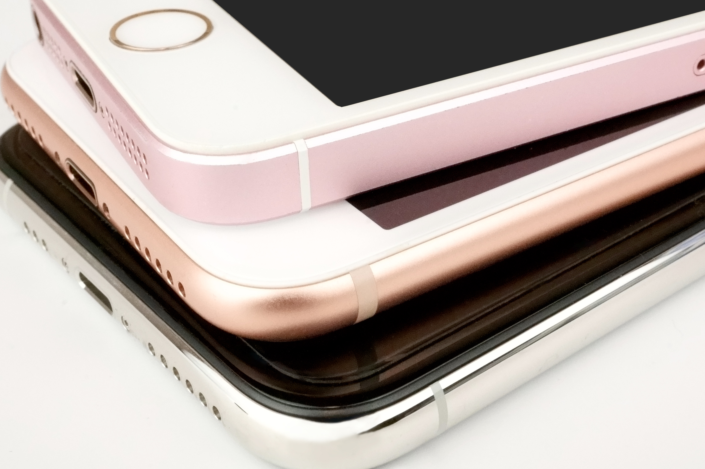
Give Fieldの事業概要
Webマーケティングプロモーション事業
自然災害の影響や、経年劣化により屋根や雨樋の破損、修理を希望される
お客様が多くいらっしゃいます。しかし、その多くのお客様は、「どこに依頼すればいいのか？」
「料金は適正なのか？」などのご不安を抱えられえおります。そこで「プロ屋根」が間に入り、状況のヒアリングを細かくさせていただき、当社が運営する『プロ屋根』へご登録いただいている優良な屋根施工会社様を最大で3社ご紹介をさせていただきます。ご依頼いただくお客様にはもちろんですが、ご登録いただいてる業者様にもご満足いただけるサービスをご提供致します。
飲食店向けサービス（集客・コスト削減・非接触）
コロナウィルスの打撃を大きく受けた飲食店舗様のお役に立てるよう店舗様の課題となる
「集客・コスト削減・業務効率化・非接触システム」のご提案を幅広くさせていただいております。
単に集客と言いましてもただ費用をかければいいものではありません。
コスト削減もそうですが、結果が目に見え、やってよかったと思っていただけるよう尽力致します。
法人向けサービス（コスト削減）
法人様では売上アップやコスト削減は日々の課題ではないでしょうか。
GiveFieldでは毎月絶対かかる、「電気料金」「賃料」の削減に力を入れております。
高圧電気に関しましては電力会社を変えることなく、電気料金を地域最安値まで
お下げさせていただきます。「電気代」「賃料」の見直しはGiveFieldへお任せください。
リサイクル事業（携帯、スマホ関連商品買取）
「法人様・店舗様」へ特別な料金プランのご提案をはじめ、故障時の対応、設定対応等
お客様のニーズにお応え致します。携帯電話のご担当者様が抱える、切替時の面倒な
お手続き、設定等ご一緒にお手伝いさせていただいております。
また、中古携帯、携帯関連商品の買取・回収、白ロムの販売等もワンストップにて
ご対応させていただいております。
携帯電話だけでなく、通信機器全般のコスト削減も行っておりますのでお気軽にご相談下さい。

Slide 5
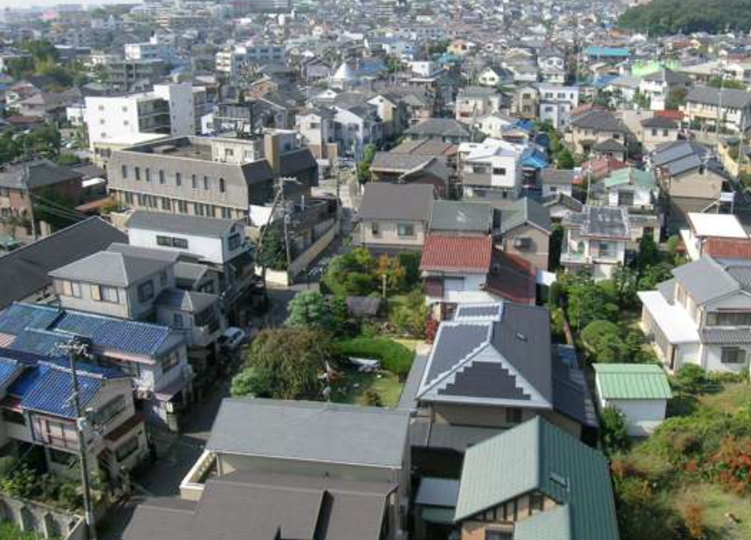

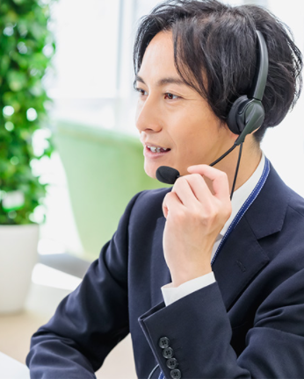
Webマーケティングプロモーション事業
あなたの地元の優良な屋根業者を無料でお探し
こんなお悩みや不安・要望ありませんか？
業者選びを失敗したくない
どの業者を選べばいいか分からない
地元の信頼できる業者にお願いしたい
初めての屋根工事なので親切で丁寧な方にお願いしたい
どんな風に施工すればいいのか分からないので色々と提案してほしい
そんなお悩みや不安をプロ屋根が解決いたします！
プロ屋根が選ばれる4つの理由
１
お見積もり、紹介料無料
プロ屋根に対するお支払いは一切ございません。
気軽にお問合せ下さい！
２
優良業者の紹介
価格・対応スピード・工期などのご要望にも対応致します。
３
サポート体制
「屋根エキスパート」が施工完了後まで一貫サポート致します。
４
業者へのお断り代行
お客様と業者間でのトラブルや手間を省くことが出来ます。

Slide 6

Webマーケティングプロモーション事業
屋根リフォーム市場を支える「優秀な職人」と、
信頼できる企業を探す「依頼者」を繋げる為に、
屋根リフォームのマッチングサイト「プロ屋根」は生まれました。
ベストマッチをサポート
施工店様のお悩み
依頼者様のお悩み
ネット集客参入ってどうすればいい？
集客には何を準備すればいい？
起業したがどこから手をつけよう？
費用をかけず集客数を拡大させたい！
一定の集客を確保したい！
腕には自信あるのに売り方がわからない
業者の選び方が分からない
予算が足りるか不安
色々な業者を見てみたい
初めて相場がわからない
見積の比較をしたい
ちゃんとした施工店なのか不安
インターネット集客
営業スタッフは不要
リフォームの情報入手先の第1位はインターネットです。今や何をするにもまずネットで検索する時代。パソコンやスマートフォンの普及により、リフォーム業者をインターネットで検索して工事の依頼をする流れになってます。当社のサービスはインターネットでの広範囲の集客を可能にしており、ファンがつけば、口コミ効果も期待できます。
集客はインターネットが中心になる為、
専属の営業スタッフは必要ありません。
・営業を雇用するほど余裕がない
・職人の手が余っているので仕事量を
増やしたい
・独立したけど集客方法がわからない
といった悩みを解決いたします。

Slide 7


飲食店、法人向けサービス（コスト削減）
賃貸料金適正化
オーナー様が抱える一番の悩みとして挙げられるのが家賃です。
家賃はどのような状況でも必ずご請求されます。できる事なら下げたいが、
オーナーとの仲が悪くならないか？出て行けと言われないか？などご心配も多いかと思います。
ご安心ください、私たちプロがそのお悩みを解決させていただきます。
我々にお任せ頂くメリット
１
完全成果報酬
手付金も相談料もございません。完全成果報酬制でサービスを提供しておりますので、まずはご相談ください。
仮に成果が出なかった場合においても、費用は一切発生致しません。損となるタイミングのないままに成果を出し、
お客様の満足を得られる自信があります。
２
結果が違います
弊社の保有する専門家ネットワークによる専門力、数多の実績を経て蓄積してきた情報力、精鋭を集めたスタッフによる実践力。
これらのリソースにより、圧倒的な確度で成果を出し、お客様の満足を得られる自信があります。
３
手間をかけさせません
弊社の「コスト適正化」メニューは、ただ単にアドバイスをしたり業務を代行するだけのサービスではありません。常にあらゆるコストを意識しながら成果を数字で解析してきた弊社だからできる、分かりやすい成果に至るまでのフルサポートを、プロジェクトとしてご提案しています。極限までお手間をも削減したままにコストに関する成果を出し、お客様の満足を得られる自信があります。
高圧電力のコスト削減
低圧電力のコスト削減
高圧電気ご利用の法人様へ、電力会社を変更せずに大幅に
コスト削減できるよう、現在ご利用の電力会社へ値下げ交渉を
をさせていただきます。当社が抱えている膨大な電気データがあり、
底値が分かるからこそ交渉が可能です。毎月かかるものだからこそ、
しっかりと見直してみましょう。
日常では欠かせない電気ですが、店舗利用や事務所利用の場合
かなり多くの電気代金がかかているのではないでしょうか？
電力の自由化に伴い、電力会社を選べるようになりました。
低価格で、安心のできる電力会社を選んでいただきたいと考えております。弊社も数多くの電力会社の中から信頼し、お客様満足度の高い電力会社に絞りお客様へご提案させていただいております。

Slide 8
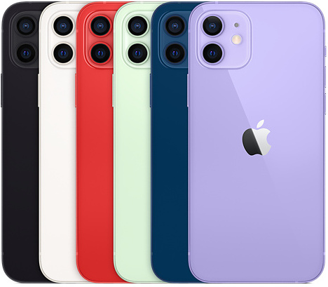
法人様専門リサイクル事業（携帯・スマホ関連商品買取）
１
コストから利益へ
機種変更後や新機種導入時に発生する古い端末の処分をどの様に行っていますか？
「古い機械は産業廃棄物として処分」している場合、処分料＋運搬料と費用が発生し、非常に勿体無い処理方法となります。当社にご連絡頂ければ、機器ごとに査定を行い、この査定価格で買取り致します。簡単に表現すると「コストから利益」に変わります。
※機種の状態によっては引取らせていただく場合もございます。
２
安心のセキュリティ
セキュリティを確保し、情報漏洩を防止します。
単なる買取りだけでなく、データの完全消去を行い情報漏洩リスクをなくします。
データ消去方法はblancco社(ISO-15408の認定済 世界シェア80%の実績)のソフト消去を行い、壊れている機器等は物理破壊を実施します。情報漏洩を防ぐとともに、1台～数千台のご対応も可能でございます。
３
管理を見える化
ご要望に応じ消去レポートの提供を行い、目に見える管理のために尽力します。
いつ、誰が、どの端末の、どの容量を、どのような消去方式に基づいてデータ消去を実施したか記録した消去レポートを、消去実施後に生成可能であり、データ消去証明書の発行(有料)も可能です。今までどのように処理をしてよいのか分からないスマートデバイスを当社なら一手に担うことが可能です。

Slide 9




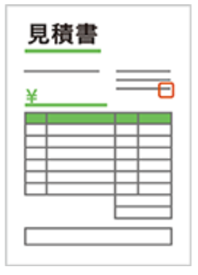
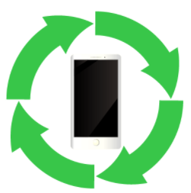
法人様専門リサイクル事業（携帯・スマホ関連商品買取）
廃棄回収の流れ
STEP1
■端末の引取り
STEP2
■状態チェック
STEP3
■データ削除
STEP4
STEP5
お客様の拠点まで端末の引取りにお伺いいたします。
※郵送対応をご希望の場合 着払いにて承る事も可能です。
回収した端末の外装、および動作にチェックを行います。
端末内に残されたデータをソフト面で処理、物理的な破壊により完全に削除します。 blancco社(ISO-15408)
■査定額のご案内・売却益のお支払い
査定結果をご提示し、回収した端末の売却による利益をお支払いします。
■リユース/リサイクル
端末のリユース、環境に配慮した方法で端末に利用されているプラスチックや金属を素材レベルで
リサイクルします。
会社様の大事な情報は確実に削除後、資源としリサイクル処理致します
大量回収、買取は安全、安心のGIVEFIELDへ！

Slide 10
『GiveFieldは、
法人様・お客様へ価値（勝ち）あるものを
創出、提供し、よりよい社会、人が輝く
豊かな社会に貢献し続けます。』
～笑顔の絶えない未来に向けて～

Slide 11
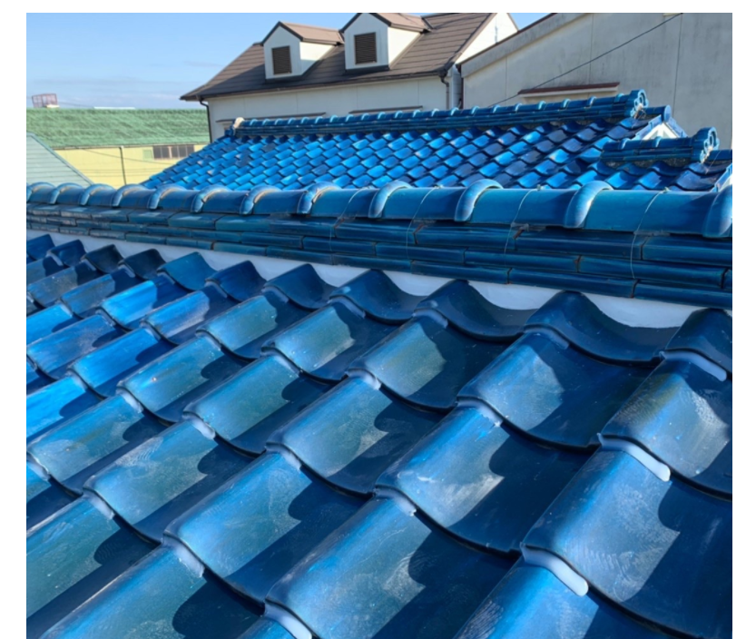
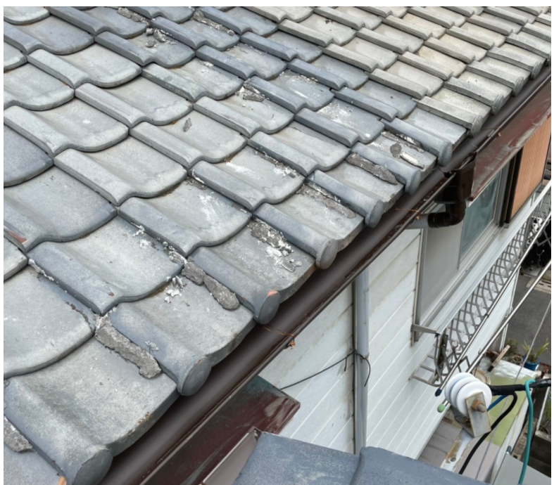
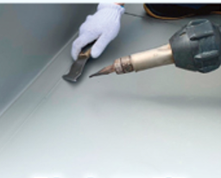
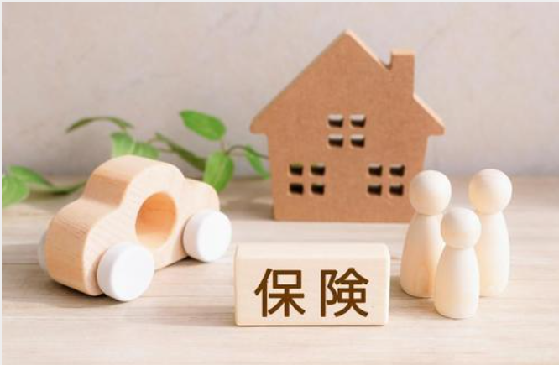
リフォーム事業
屋根・外壁・塗装・防水・雨樋等、お客様の大切なおうちの工事を請け負わせて頂いております。スピーディーに対応し、お客様の「早く」にお応え致します。経験豊富な職人による現地調査にて「間違いない」「適正価格」「安全工事」にて対応します。
屋根葺き替え工事、屋根カバー工法、屋根漆喰、屋根板金
既存の屋根を剥がして、新しい屋根に葺き替える、「屋根の葺き替え工事」現在の屋根をほぼそのまま残してその上に新しい屋根を載せて覆う「屋根カバー工法」など、屋根の状況とお客様のご要望、ご予算を伺った上で、適正な提供手段をご提案させて頂きます。
屋根
雨樋補修
屋根の雨水を集め、排水させる役割を果たす雨どい。壁を雨水から守る大切な役割をしており、雨樋が無いと、家の劣化を早めたり、軒先から落下する雨音が大きくなるなど、良い事は一つもありません。外れれば通行人にけがを与える可能性もありますので、必要性を感じれば、是非当社にお問合せを下さい。
雨樋補修
防止工事（ベランダ、屋上）
ベランダや屋上などの防水処理は、年々劣化していきます。
排水不良が起きれば、建物内部が浸水し、雨漏りや各部の腐食・劣化に
つながります。基本的に建物は防水を前提としていますので、防水効果が
弱まると、加速度的に劣化が進みます。早めにお声がけ下さい！
防水工事
火災保険で屋根の修理を提案します！
火災保険は、自動車の等級のように申請したら保険料が上がる事はありません。
気づいた時に調査・申請し、しっかりと保険金を受給する権利があるのでお勧めします！

Slide 12
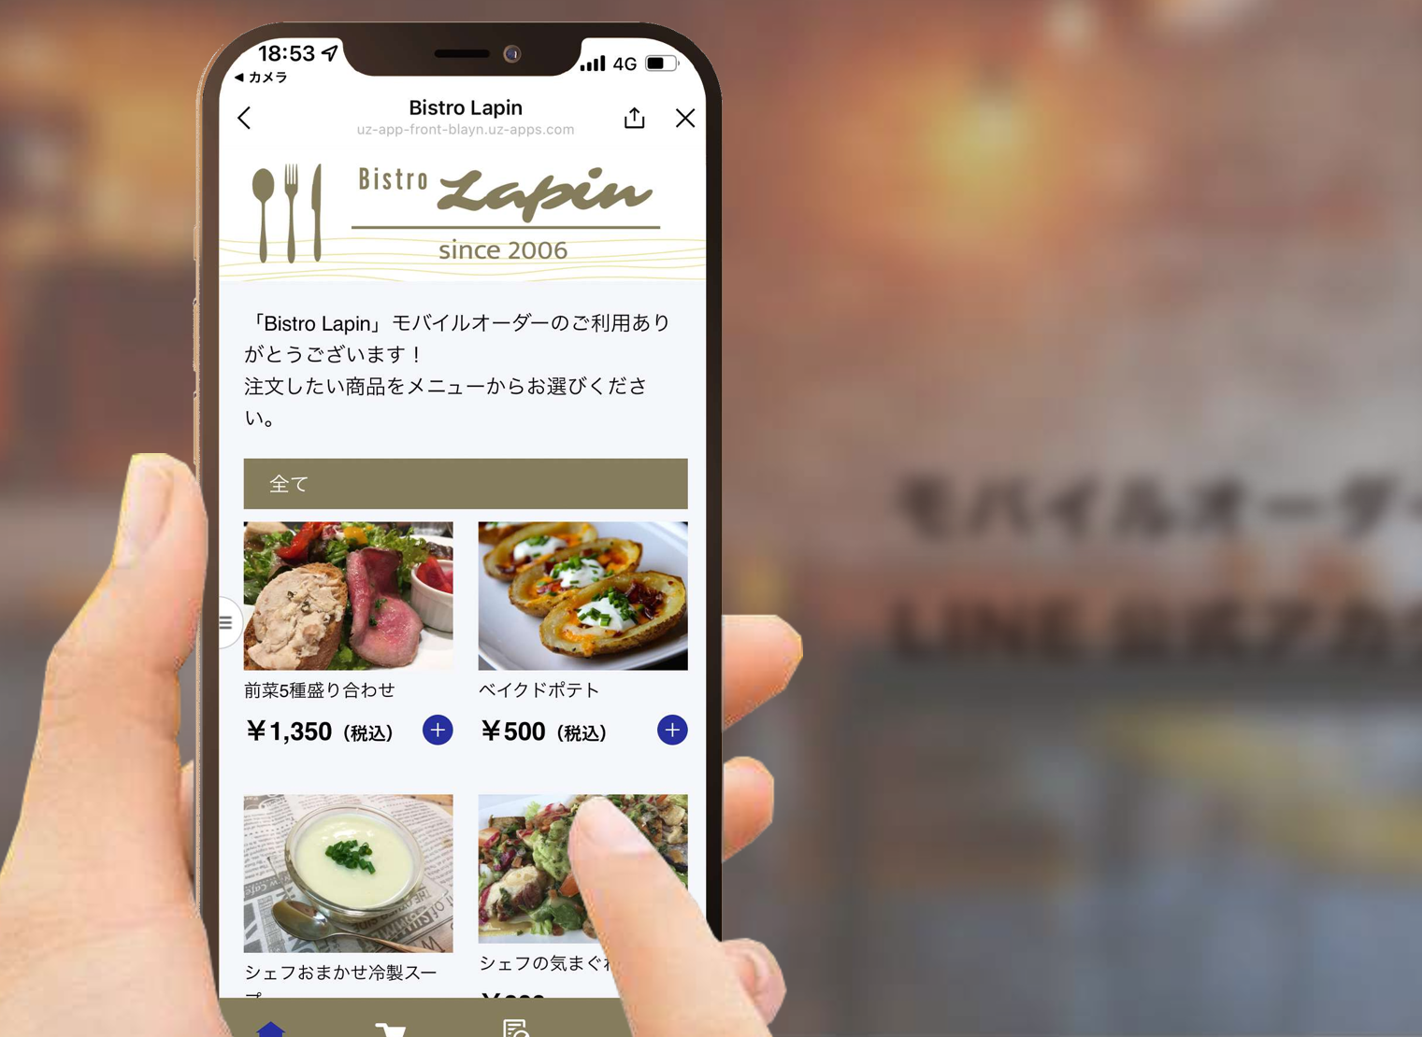

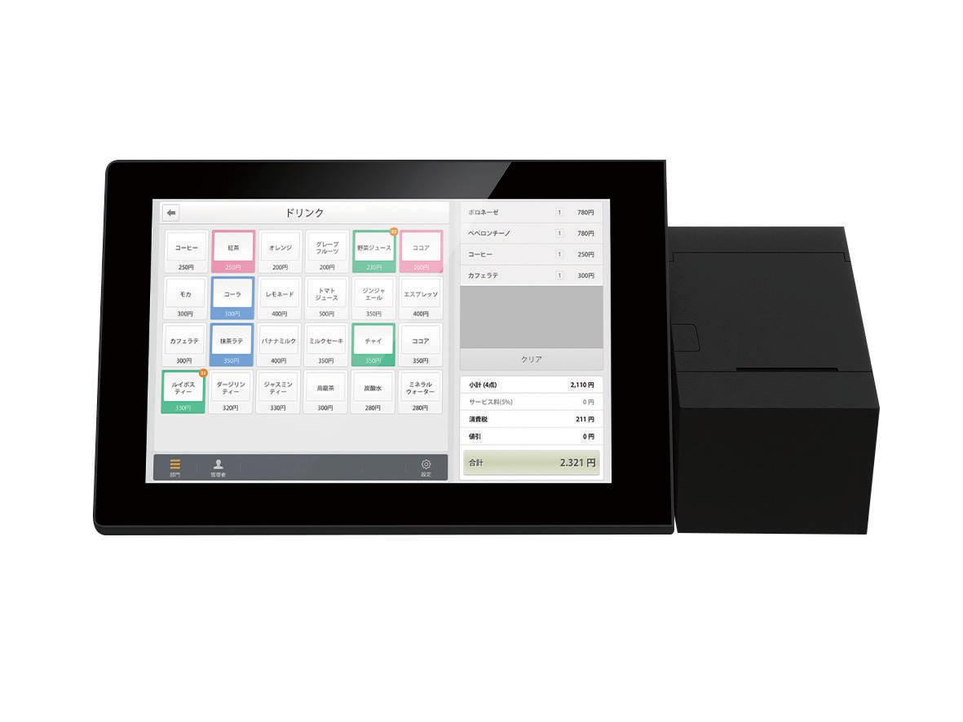
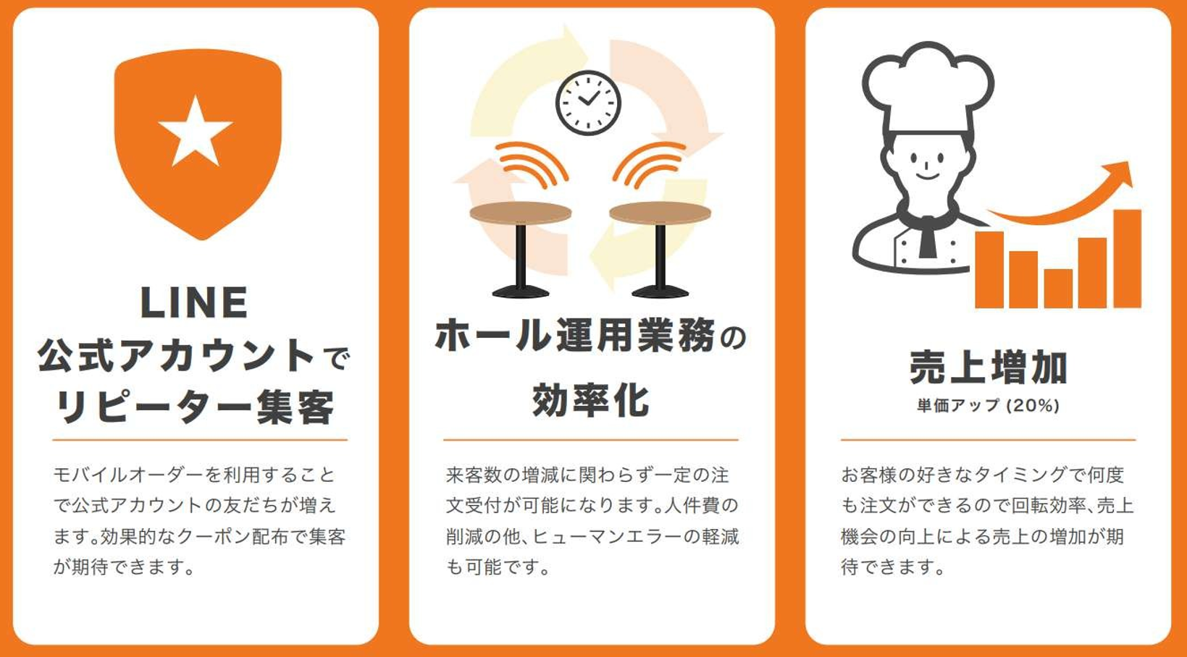
飲食店向けサービス（モバイル事業）
モバイルオーダー
ケータイから注文！モバイルオーダーとは？
お客様の携帯でQRコードを
読込んでLINE 公式友達に
お客様のケータイが
注文端末に
注文はPOSレジと
キッチンプリンターに送信
お客様のケータイが注文端末に早変わり！
機能上の３つのメリット
＜テーブルタップオーダーと比較＞
モバイル型は据え置き型に比べて初期通しが少ない分、導入までの低いメリットがあります。また、コロナ禍において感染症予防の観点からも有用な対策となります。

Slide 13

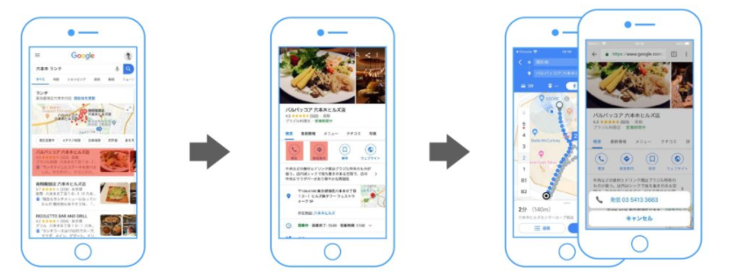
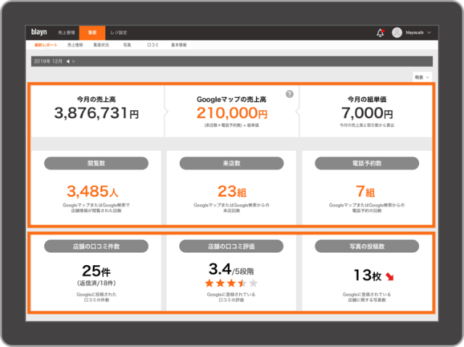
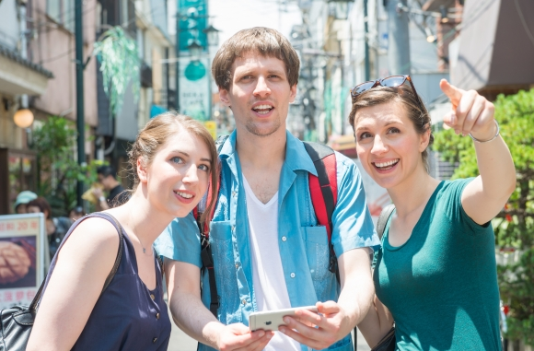
飲食店向けサービス（集客ツールBME）
MEOの先を行く最先端集客ツールBME
BME（ブレインマップエンジン）とは
グルメサイトに変わる新しい集客サービス
高度なSEO宅策を加える事により、Google検索エンジン/Googleマップにおいて、
「業態×エリア」で検索した際に、お店のアカウントに上位表示させるサービス
飲食店を探す時、スマホからGoogleマップで「地域名＋キーワード」
検索する人が増えてきています。
しかもスマホユーザーの80%は、検索したその日のうちに来店する
傾向にあります（Googleによる調査）。
Googleマイビジネスに正しい店舗情報を登録し、Googleマップ
検索でのランキングを上げることが集客アップの第一歩です。
ネット上の情報を一元管理し店舗情報を
見つかりやすくする
①Googleで検索
②お店の情報を確認
③経路案内や電話予約をダイレクトに
SNSなどネット上に存在する店舗情報は全てが正しいとは限らず、
店舗名などの表記も統一されていません。
BMEは独自の技術によって店舗情報を一元管理し、ネット上の店舗情報を統一することに成功しました。統一された正しい店舗情報をGoogleマップはそれを信頼できる情報だと認識し、検索ランキングも上位表示されるようになります
外国人観光客への集客効果
ネットの口コミ評価を確認
POSデータからGoogleマップの売上高を算出
売上データと連動して費用対効果がわかります。
Googleマップからの来店数を独自に計測しています。POSレジの
売上データと連動させることでマップ経由の売上状況が確認できます。
費用対効果もひと目でわかります。
トリップアドバイザーやBaidouなど日本にやって来る外国人観光客に
よく利用されているSNSや地図サービスへの露出もできます。
これらに正しく統一された情報を掲載するので外国人観光客への
集客効果も抜群。海外の観光客に対しての準備をしましょう。

